Slide 1
特殊困难老年人探访关爱服务
乌兰察布广播电视大学
卢 敏
2022年11月30日

Slide 2
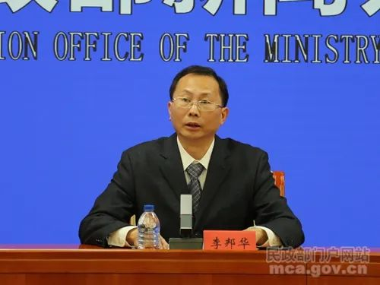
背 景
10月26日，民政部举行2022年第四季度例行新闻发布会。养老服务司副司长李邦华解读了民政部等10部门出台的《关于开展特殊困难老年人探访关爱服务的指导意见》。

Slide 3
指导思想
以习近平同志为核心的党中央高度重视养老服务工作，党的二十大报告指出，“实施积极应对人口老龄化国家战略，发展养老事业和养老产业，优化孤寡老人服务，推动实现全体老年人享有基本养老服务”，为全面建设社会主义现代化国家新征程中的养老服务高质量发展作出了新的决策部署。
这就要求我们必须采取更多惠民生、暖民心举措，着力解决好人民群众在养老服务领域的急难愁盼问题，让每一位老年人都能生活得安心、静心、舒心，让老百姓体会到我们党是全心全意为人民服务的，党始终在人民身边。

Slide 4
制度性安排
着力化解独居、空巢、留守、失能、重残、计划生育特殊家庭等特殊困难老年人的居家养老安全风险，更好满足基本养老服务需求。

Slide 5
探访关爱服务的工作内涵
探访关爱服务是政府主导，社会共同参与，通过定期上门入户、电话视频、远程监测等方式，了解掌握特殊困难老年人居家生活情况，督促赡养人、扶养人履行赡养、扶养义务，并根据实际需要提供政策宣传讲解、需求转介和必要救援等服务的活动。

Slide 6
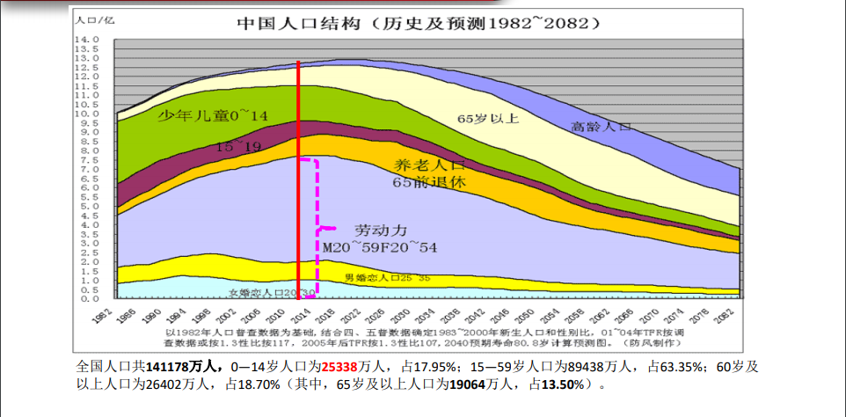
我国人口结构

Slide 7
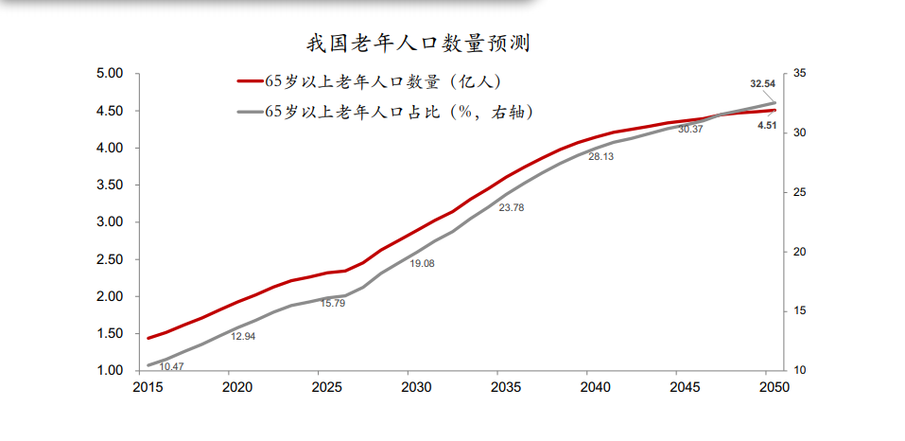
我国老年人口

Slide 11
我国的老龄化问题
高龄化严重：2015-2016年，80岁以上老龄化人口已经达到2500万，预计2020年达到2900万，2030年4300万，2050年1.08亿
空巢问题：目前空巢老人比例是51.3%，未来将达到70%，空巢独居老人将达到2020年1.18亿，2030年1.8亿，2050年2.62亿
健康问题：老年人退休后平均余寿19年，其中超过10年是带病状态
失能失智问题：失能半失能老人目前约4063万，占老年人口18.3%，2020年4200万，2030年6188万，2050年9750万

Slide 12
重点任务
建立探访关爱服务机制
01
02
丰富探访关爱服务内容
03
充实探访关爱服务力量
04
提升探访关爱服务质量效率
05
做好探访关爱服务应急处置

Slide 13
建立探访关爱服务机制
丰富探访关爱服务内容
充实探访关爱服务力量
提升探访关爱服务质量效率
做好探访关爱服务应急处置
各地各部门要以县级行政区域为单位，落实县乡两级政府在保障老年人合法权益中的基本职责，结合实际确定探访关爱服务对象和内容。
民政部门
乡镇（街道）
村（居）委员会
网格员
卫生健康部门
残联组织

Slide 14
建立探访关爱服务机制
丰富探访关爱服务内容
充实探访关爱服务力量
提升探访关爱服务质量效率
做好探访关爱服务应急处置
探访关爱服务要结合当地实际，在坚持个人自愿前提下，以满足实际需求为导向，着力解决老年人居家养老困难或者帮助化解安全风险。
探 访 关 爱 服 务 的 具 体 内 容
健康
衣食住行医
经济
家庭状况
安全
需求

Slide 15
建立探访关爱服务机制
丰富探访关爱服务内容
充实探访关爱服务力量
提升探访关爱服务质量效率
做好探访关爱服务应急处置
各地民政部门要创新“五社联动”机制，形成群众性自治组织、基层老年协会、业主委员会、网格员、家庭医生、养老服务人员、社会工作者、志愿者、老党员、低龄健康老年人、亲属邻里等共同参与的探访关爱力量。

Slide 16
建立探访关爱服务机制
丰富探访关爱服务内容
充实探访关爱服务力量
提升探访关爱服务质量效率
做好探访关爱服务应急处置
根据老年人状况合理确定服务频次；
完善全国特殊困难老年人基础数据库，进一步实现服务供需有效对接；
引入社会工作者等专业力量开展服务，推动建立长效服务机制；
积极拓展“互联网+养老”在探访关爱中的场景应用，建立安全监测系统；

Slide 17
建立探访关爱服务机制
丰富探访关爱服务内容
充实探访关爱服务力量
提升探访关爱服务质量效率
做好探访关爱服务应急处置
探访关爱服务人员在探访过程中发现紧急问题时，应当第一时间协助拨打紧急求助电话，帮助联系其家庭成员或者其他紧急联系人，事后做好处置情况记录归档。

Slide 18
主要目的
防风险.
送温暖
强服务.
促和谐

Slide 19
到2023年底前，全国基本建立特殊困难老年人探访关爱服务机制；
未来可期
到2024年底，探访关爱服务普遍有效开展；
到2025年底，特殊困难老年人月探访率达到100%，失能老年人能够得到有效帮扶，探访关爱服务机制更加健全。

Slide 20
下一步
民政部将督促指导各省级民政部门结合实际，加紧出台地方贯彻落实意见，建立完善符合当地老年人需求的探访关爱服务机制。同时，民政部正在加紧制定探访关爱服务行业标准，加快完善“金民工程”养老服务信息系统，进一步建立完善全国特殊困难老年人基础数据库，促进服务供需有效对接。

Slide 21
感谢各位观看

